Slide 1
Pravljična ura in likovna ustvarjalnica ob razstavi fotografij Inge Morath ob Tednu otroka v UGM, 2018
Mariborska knjižnica & Umetnostna galerija Maribor​
Simona Ornik, knjižničarka in pravljičarka, Mariborska knjižnica enota Hoče
simona.ornik@mb.sik.si
Brigita Strnad, muzejska svetovalka, Umetnostna galerija Maribor
Brigita.strnad@ugm.si

Slide 2
Mariborska knjižnica www.mb.sik.si. info@mb.sik.si Mariborska knjižnica je splošna, javna knjižnica, ki jo sestavlja 19 knjižničnih enot in Potujoča knjižnica z bibliobusom. Knjižnice in bibliobus s 47 postajališči pokrivajo široko razvejano območje štirinajstih občin. Mariborska knjižnica organizirano izbira, nabavlja, obdeluje in posreduje knjižnično gradivo, organizira in izvaja posebne oblike dejavnosti, ki so namenjene spodbujanju bralne kulture in organizira in izvaja kulturne prireditve, ki so povezane z dejavnostjo knjižnice. Dejavnosti za otroke: ure pravljic, pravljične ustvarjalnice, razstave, srečanja z ustvarjalci Dejavnosti za odrasle: srečanja z ustvarjalci, razstave, predavanja Dejavnosti za starejše- Univerza za tretje življenjsko obdobje, Študijski krožki: likovni krožki in obiski muzejev in galerij

Slide 3
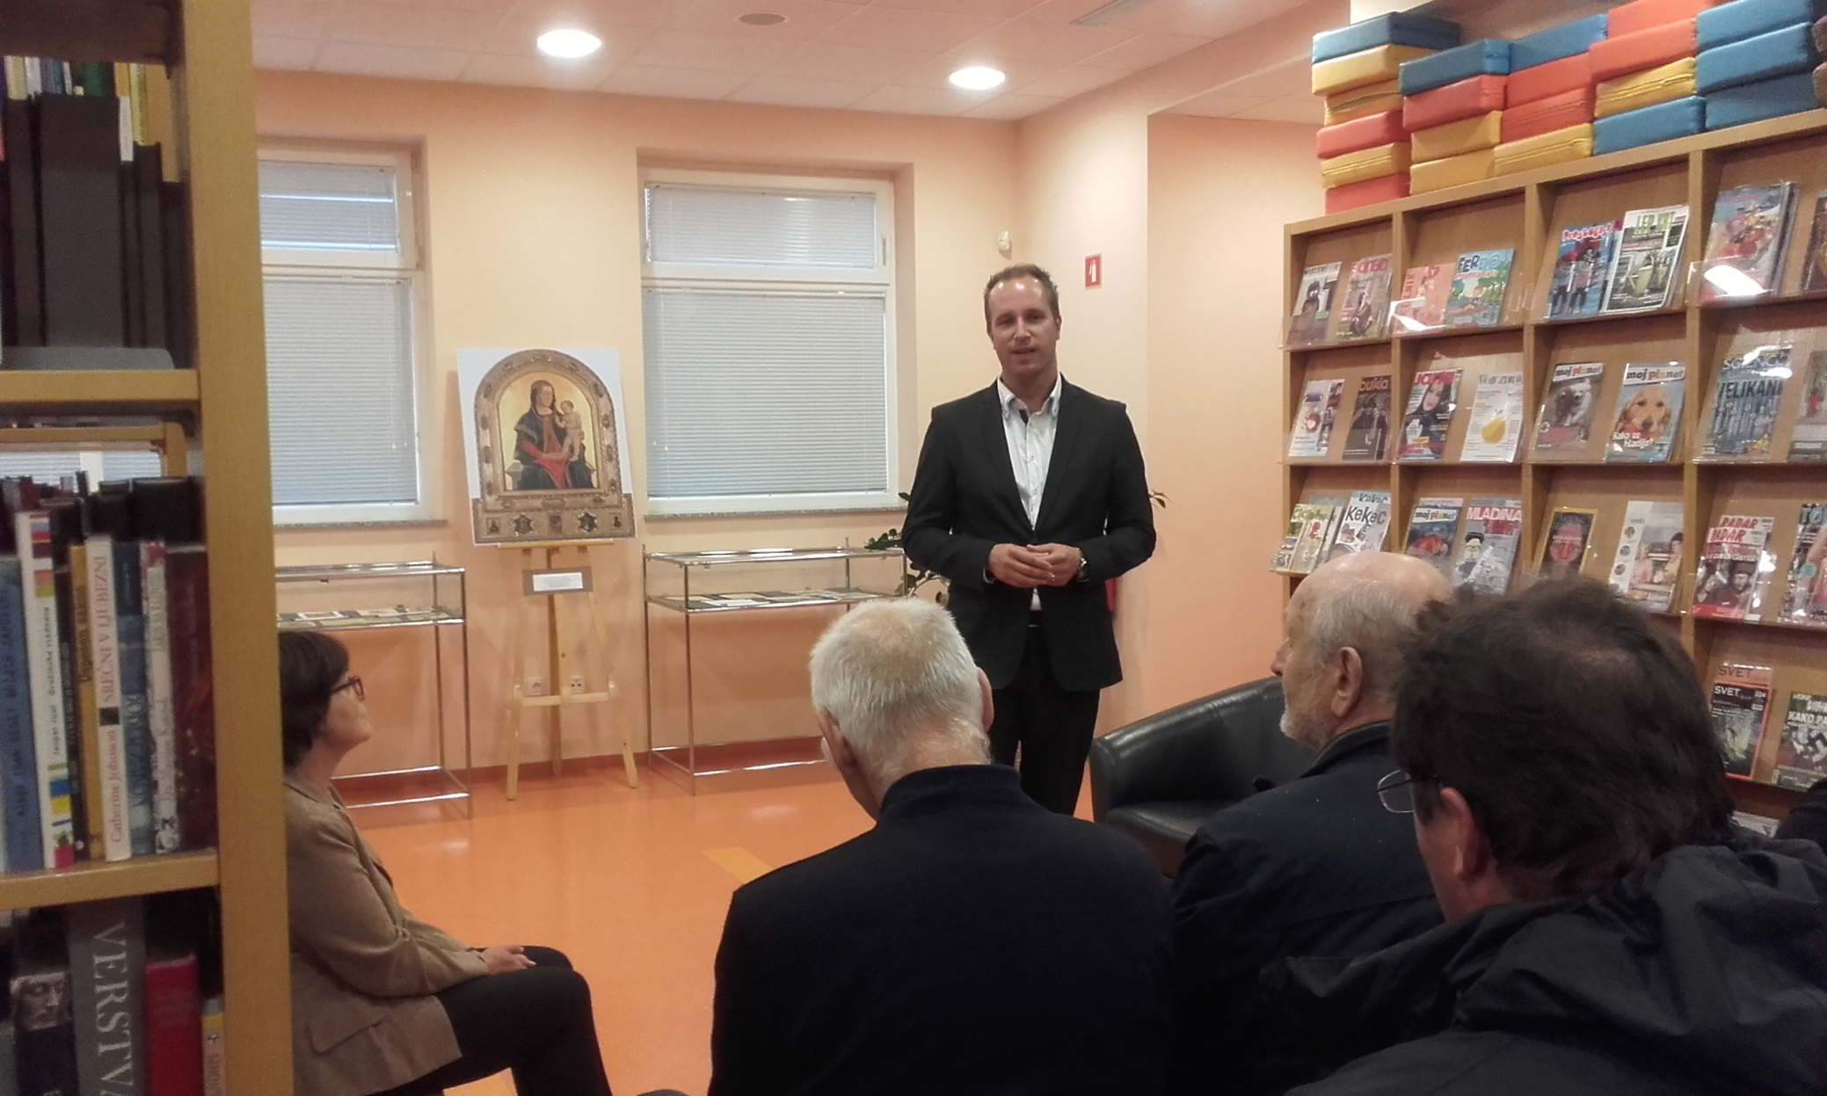
Sodelovanje z Narodno galerijo razstava v Knjižnici Hoče: Hoška Marija (9/2017). Skupno sodelovanje knjižnice, Občine Hoče - Slivnica, župnišča, Narodne galerije Ljubljana. Muzejska svetovalka mag. Kristina Preininger predstavi umetniško delo.

Slide 4
Umetnostna galerija Maribor
www.ugm.si
info@ugm.si
UGM je eden osrednjih muzejev za moderno in sodobno umetnost v Sloveniji z zbirko več kot 7000 umetniških del slovenskih avtorjev od konca 19. stoletja do danes. Slikarstvu, kiparstvu in grafiki se pridružujejo fotografska dela, video umetnost, večmedijske instalacije in interaktivni projekti.
ORGANIZIRANE SKUPINE IZ VRTCEV, OSNOVNIH IN SREDNJIH ŠOL TER FAKULTET /vodstva, vodstva z ustvarjalnico, vodstva z učnimi listi, kulturni dnevi …
OTROCI IN DRUŽINE / ustvarjalnice za otroke +4, pravljične ure, srečanja z umetnikom/ico, …
MLADI + 12 / ustvarjalnice, srečanja z umetniki, Mladi strokovnjaki UGM i …
ODRASLI / javna vodstva, predavanja, delavnice, ekskurzije, svetovni splet (fb, flicker …)
SKUPINE S POSEBNIMI POTREBAMI / Galerija na obisku
SAMOSTOJNI OBISK RAZSTAV / gradivo za otroke/družine, spletno izobraževanje …
SODELOVANJA Z DRUGIMI USTANOVAMI / LGM, Mariborska knjižnica …

Slide 5
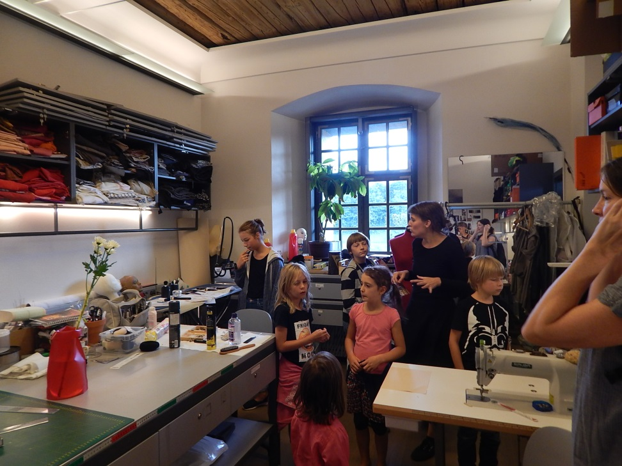
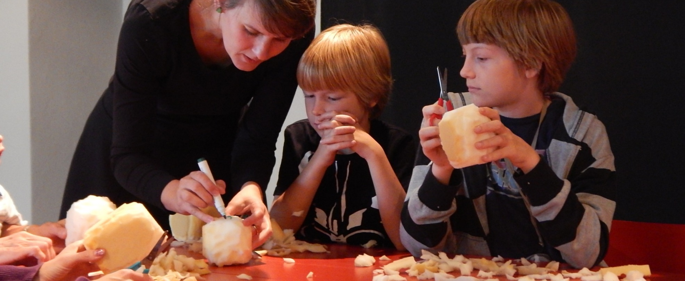
UGM & LGM
Ogled razstave lutk Silvana Omerzuja v UGM Studiu in lutkovna ustvarjalnica v LGM, 2017.

Slide 6
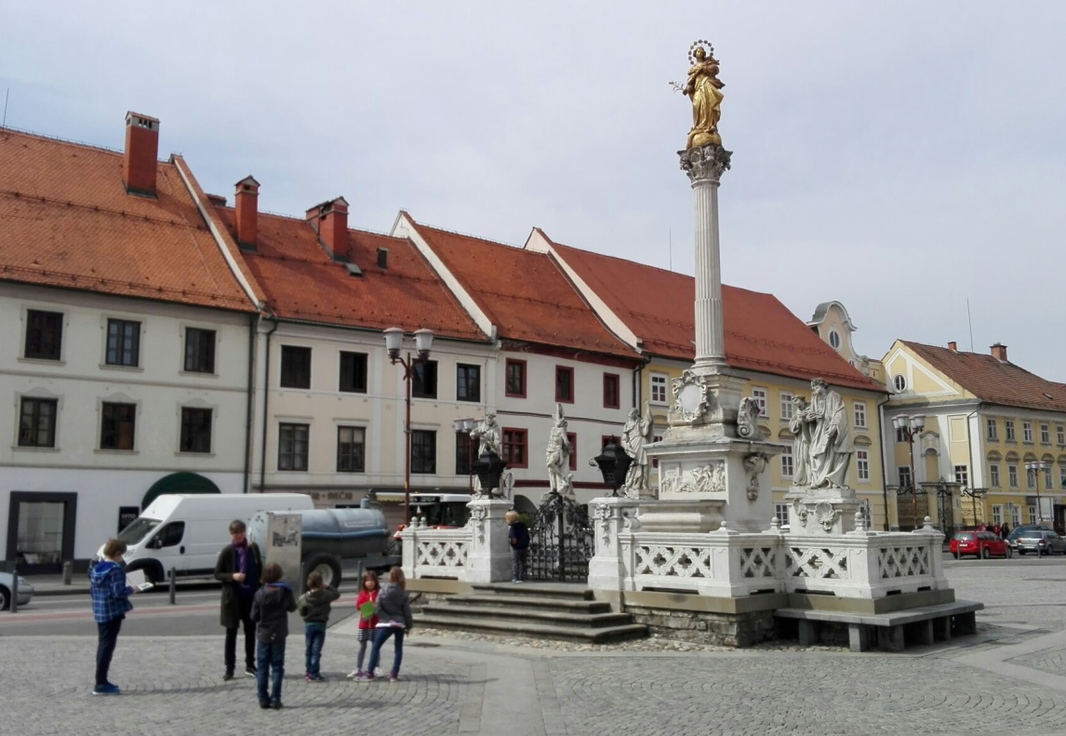
UGM & Zavod za varstvo kulturne dediščine Spoznavanje mariborske javne plastike, vodstvo po javni plastiki v mestnem središču z ogledom ZVKD, 2018.

Slide 7
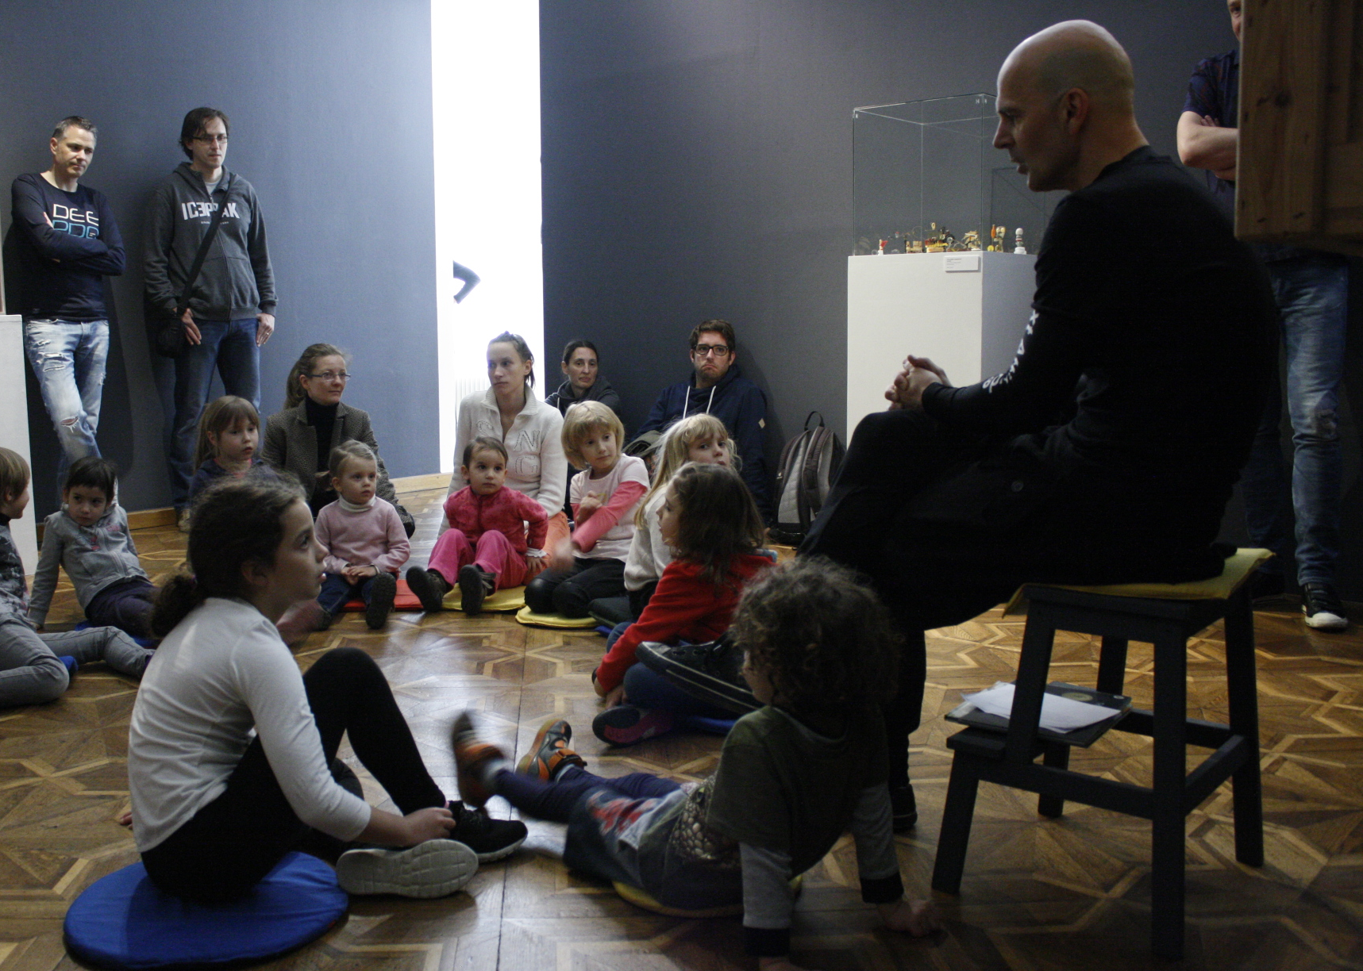
UGM & Mariborska knjižnica
Pravljična ura ob razstavi Bitja v novejšem slovenskem kiparstvu, 2016.

Slide 8
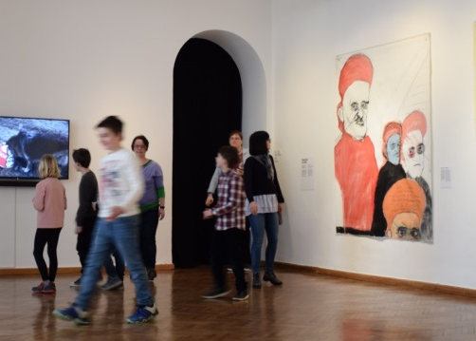
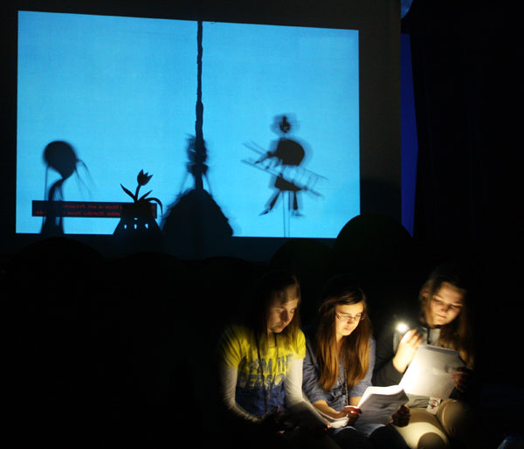
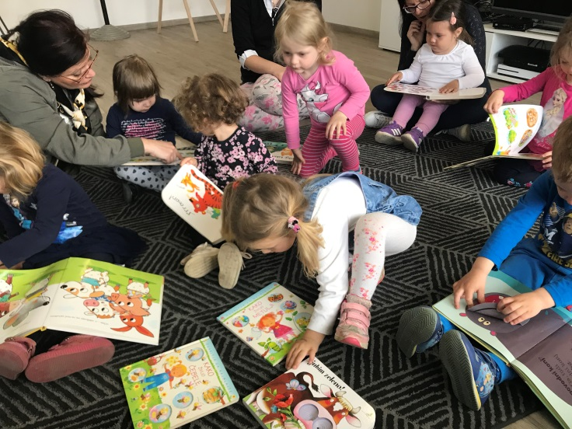
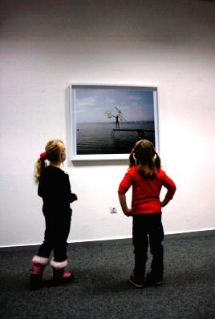
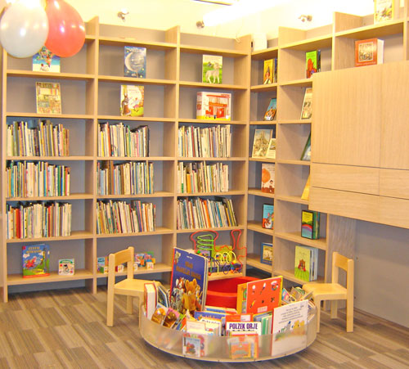
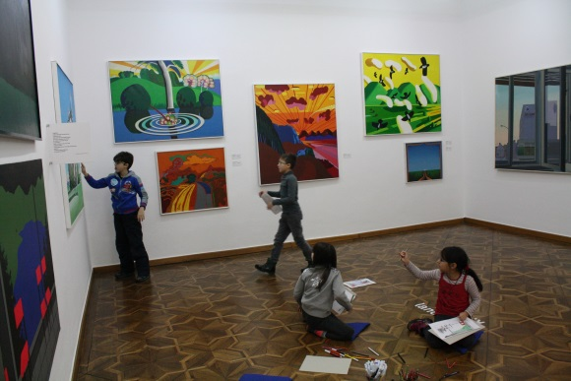
Kulturne ustanove predstavljajo razširjen šolski prostor, v katerega učitelji z učenci zahajajo občasno, pomeni obogatitev in popestritev dela v šoli. Skupine iz vzg.-izob. ustanov nas obiskujejo v okviru določenih šolskih predmetov, ekskurzij, kulturnih dni … Šole, zlasti iz bolj oddaljenih krajev, se odločajo za obisk več kulturnih ustanov v enem dnevu, zato je povezovanje programov le-teh pomembno.

Slide 9
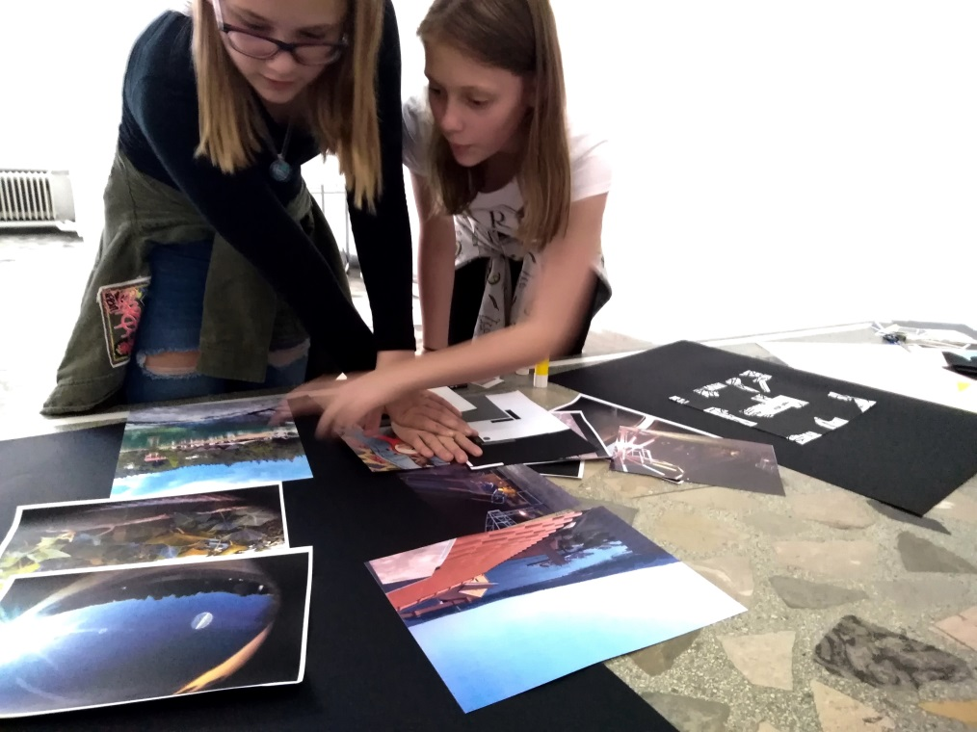
POMEN POVEZOVANJA:
- spodbujanje širšega razumevanja in bolj doživetega dojemanja dejavnosti kulturnih ustanov;
spoznavanje različnih načinov raziskovanja in povezovanja nap. v umetnosti;
spoznavanje, da so viri znanja različni, ki jih smiselno dopolnjevati in povezovati;
- obisk več ustanov se smiselno sestavi v neko celoto.
VLOGA KULTURNIH USTANOV:
spoznavanje umetnosti v muzeju ali knjižnici je tudi stvar didaktike - zato je potrebno načrtovati oblike in metode pedagoškega dela, ki bodo podpirale kvalitete povezave;
informiranje učiteljev in drugih spremljevalcev o naših vsebinah in možnih povezavah.

Slide 10
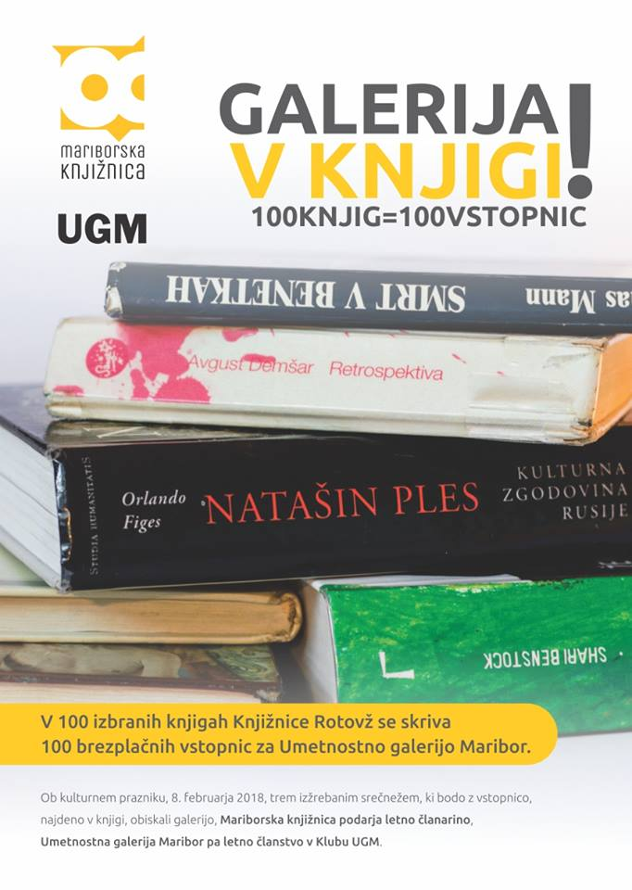
PROGRAM ZA ODRASLE
V prejšnjem letu sta UGM in Mariborska knjižnica povabili bralce, da se »izgubijo« med policami Knjižnice Rotovž na Rotovškem trgu 2. Ob pomoči knjižničarjev in knjižničark osrednje enote Mariborske knjižnice smo v 100 izbranih knjig skrili prav tolikšno število brezplačnih vstopnic za galerijo. Vstopnice smo vložili v dela, ki so vsebinsko povezana z likovno umetnostjo, umetnostno zgodovino ter z galerijami in muzeji. Med izbranimi deli so bila Wildova Slika Doriana Graya, Da Vincijeva šifra Dana Browna, Retrospektiva Avgusta Demšarja ali pa Joyceov Umetnikov mladostni portret, zapiski S poti Izidorja Cankarja in Ženske z levega brega Shari Benstock.
Po izkušnji s knjigo so potem bili bralci vabljeni, da pridejo še v avtentični prostor likovne umetnosti.

Slide 11
Pravljične ure & ustvarjalnice za otroke +3 v prostorih UGM

Slide 12
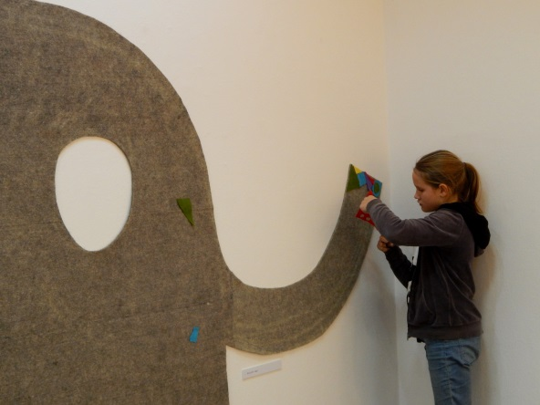
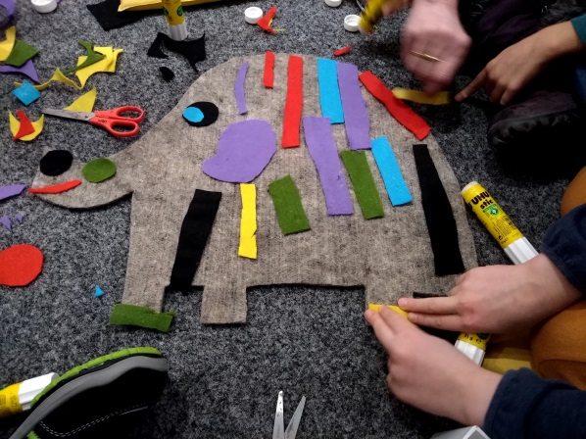
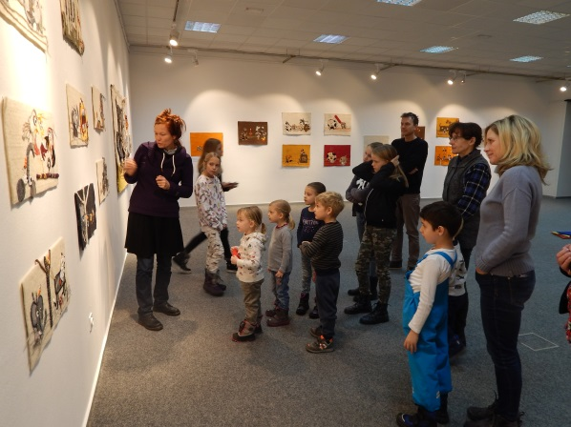
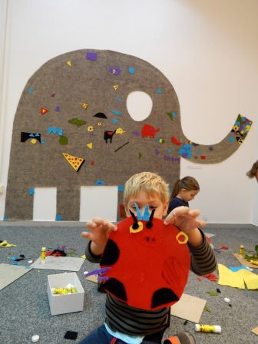
Pravljične dejavnosti z ogledom umetniške razstave so organizirane v sodelovanju pravljičarja in muzejskega strokovnjaka.
Pravljična ura in likovna ustvarjalnica
ob razstavi ilustracij Menice K. Musil
v UGM Studiu, 2018

Slide 13
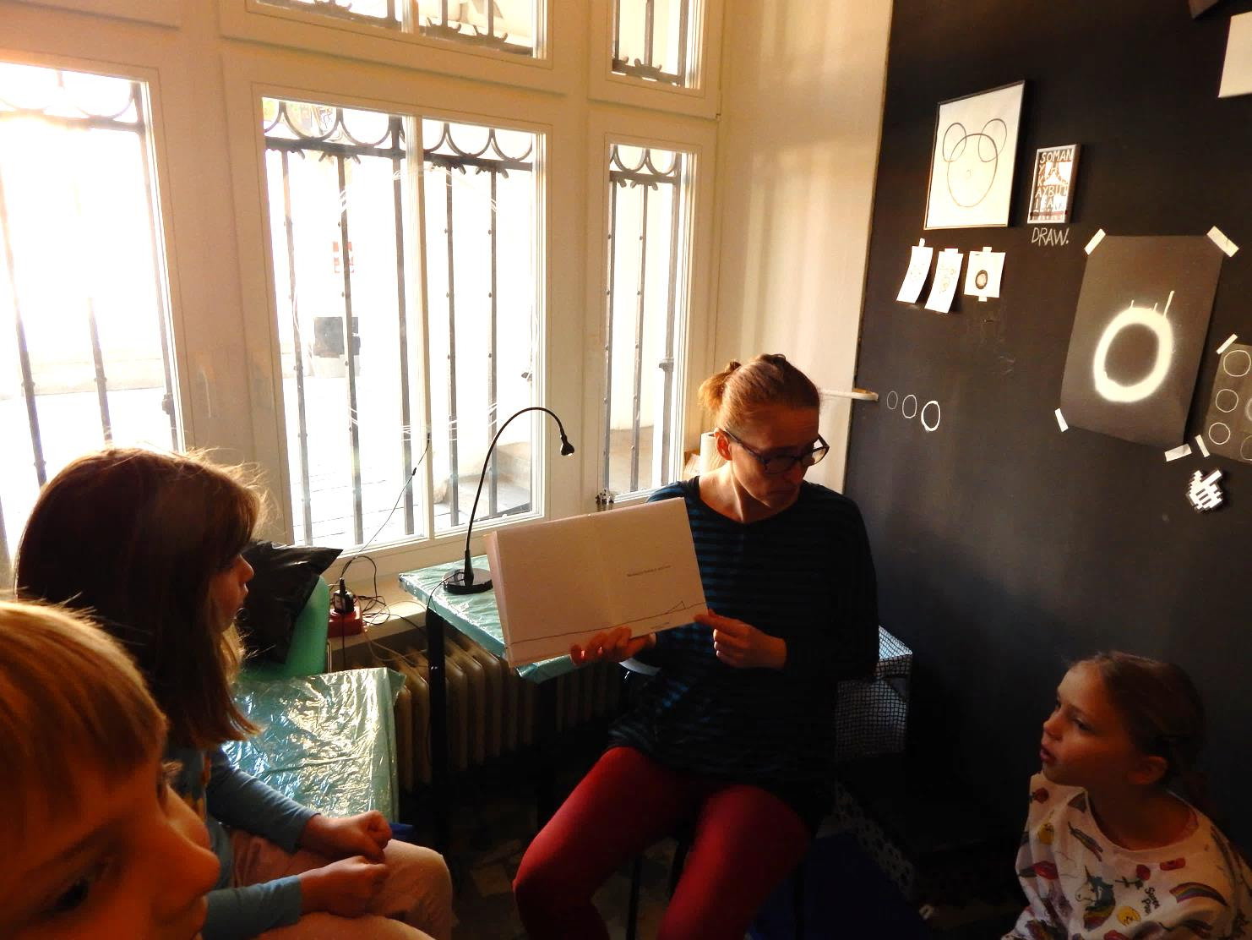
KAJ LIKOVNA UMETNOST PRIDOBI S PRAVLJICO - pravljica kot uvodni motivacijski element pri spoznavanju umetnosti; - spodbujanje pozornega branja in opazovanja umetnin - kaj je v umetnini takšnega kar smo spoznavali v pravljici? - pravljica kot možna interpretacija umetniškega dela ...
Pravljica kot didaktični pripomoček za bolj poglobljeno razumevanje likovne umetnosti.

Slide 14
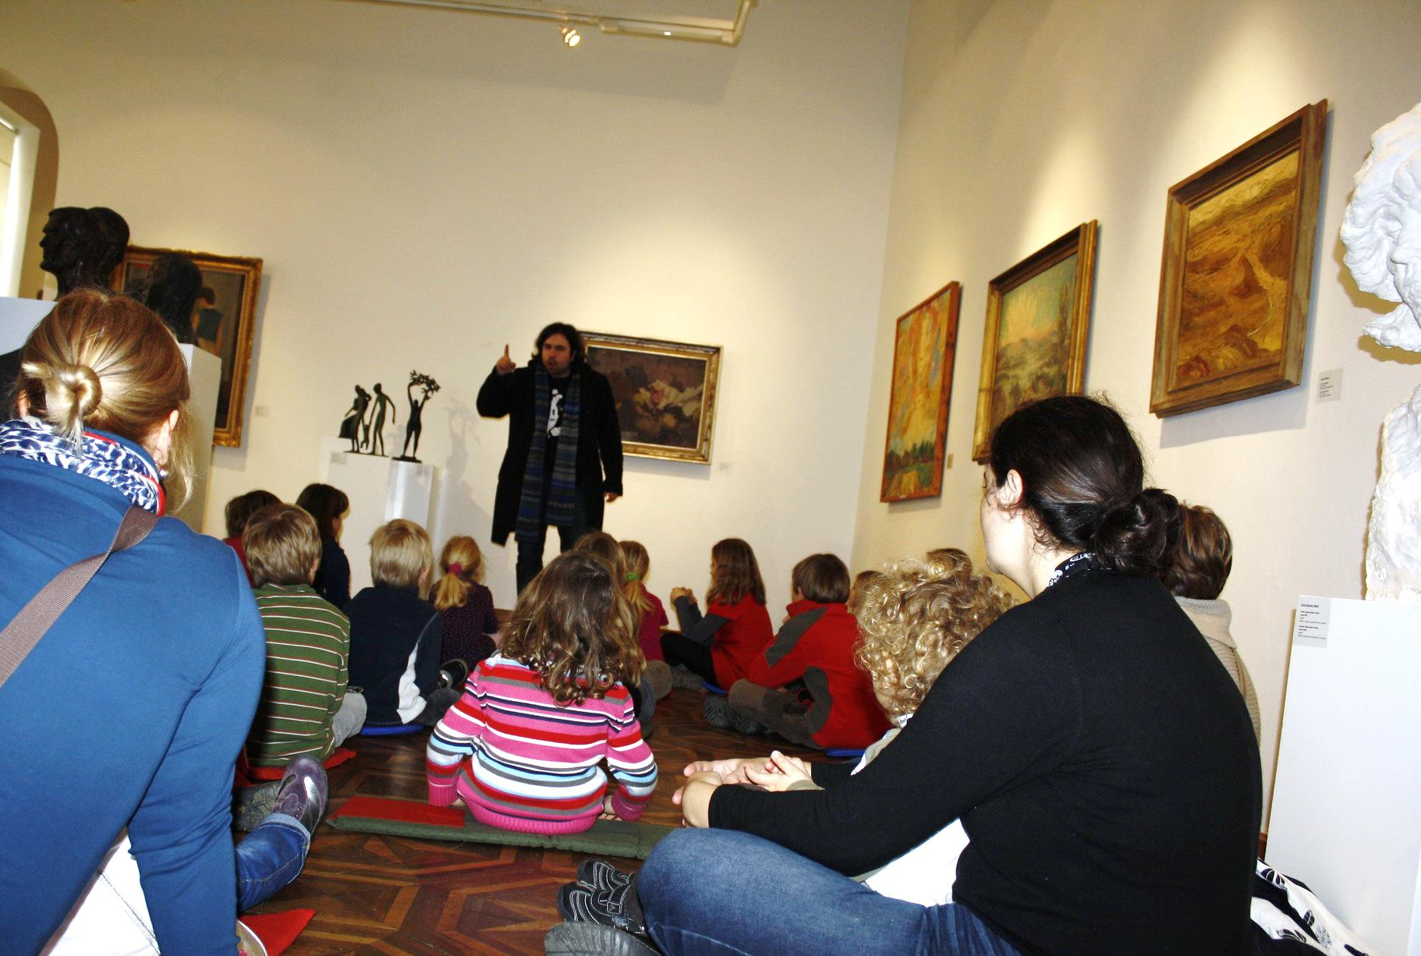
Igor Černe, pravljičar, ob razstavi del iz zbirke UGM, 2015.
KAJ PRIDOBI PRAVLJICA V DRUŽBI LIKOVNIH UMETNIN?
elementi likovnega in jezikovnega sporočanja se povezujejo: umetniška razstava
lahko kot ilustracija pravljici doda neko dodatno vrednost, razumevanje, doživljanje …

Slide 15
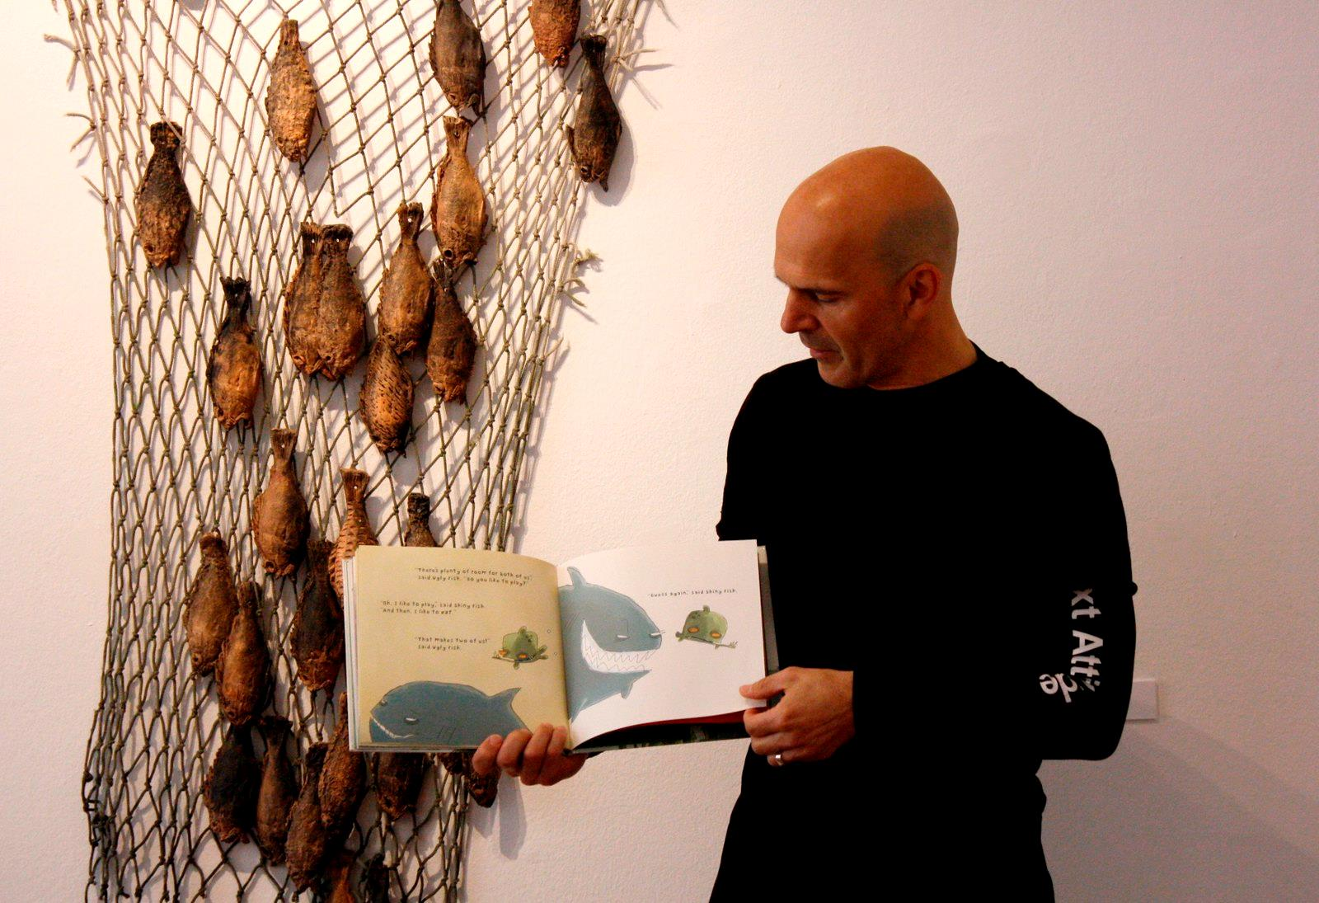
Pravljičar Robert Kereži ob razstavi Bitja v slovenski umetnosti, 2016.
„Ljubezen do umetnosti ni ljubezen na prvi pogled.“ Bourdieu
Kako pa se bomo ujeli v njene mreže, so raznolike.

